Slide 1
ET FOR KIDS
编程启蒙课
排序算法入门
Learn Programing, See a Big World

Slide 3

同学们，你觉得下图中的人们在做什么？
他们在按照“先来后到”的顺序排队结帐！！

Slide 4


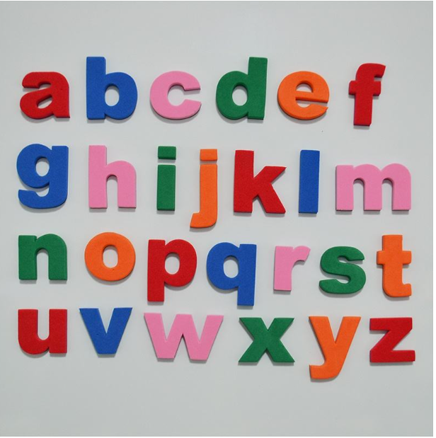
其实，在生活中有很多排序的规则，比如：
长度从短到长
年龄从小到大
按字母顺序
同学们还能举出更多 需要排序 的相关例子吗？

Slide 5
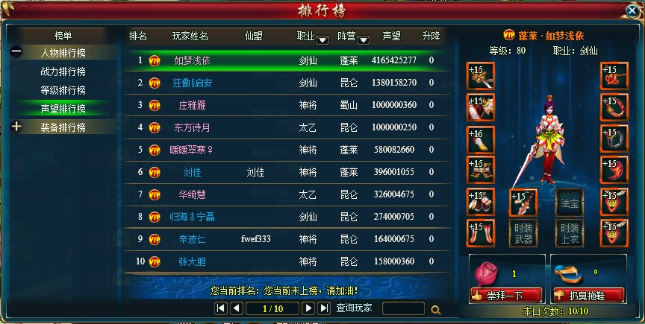
在计算机的世界里也有很多情况需要进行排序，最典型的例子就是游戏中的排行榜。
我们把计算机进行排序的编程过程叫做 排序算法 。

Slide 7
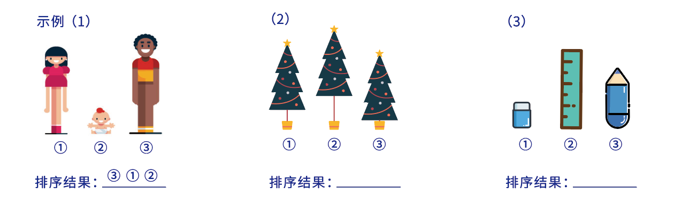
参照示例（1）
把下列事物按从高到低的顺序进排序。（写出序号的顺序）

Slide 8

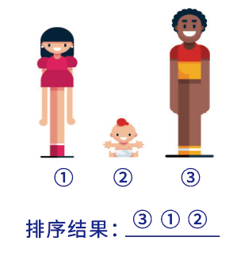
女孩、宝宝、男孩的序号分别是多少？
这三个人中最高的是谁？他对应的序是多少？
这三个人中最矮的人最谁？他对应的序号是多少？

Slide 9
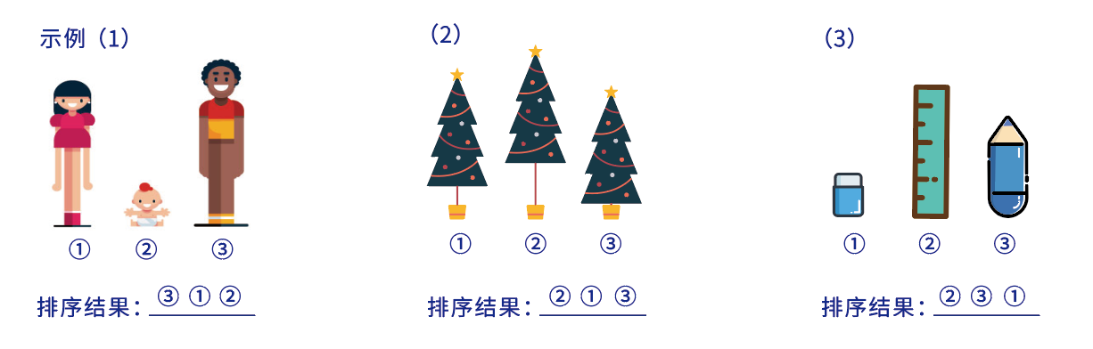
参考答案

Slide 10
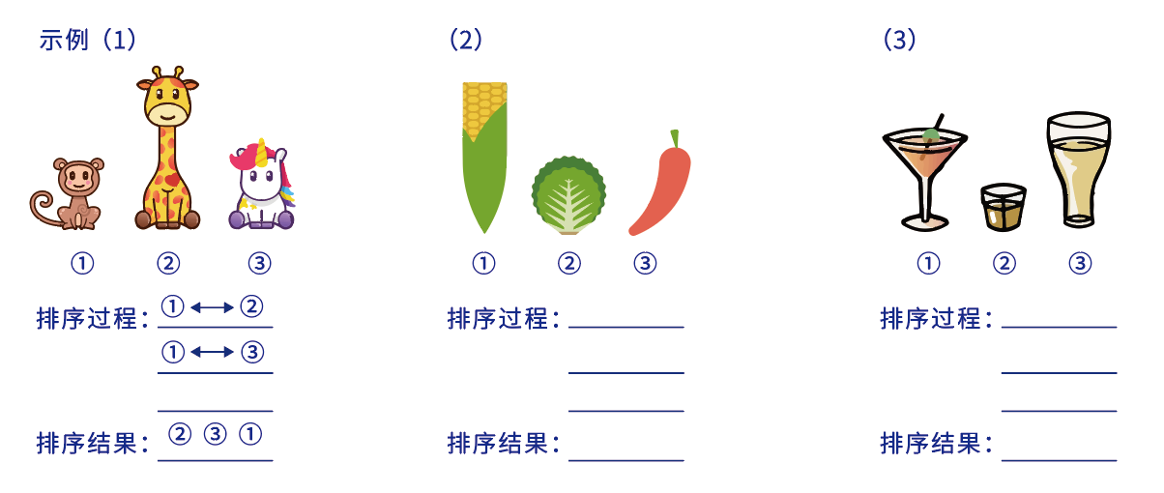
参照示例（1）
两两交换位置后，按从高到低的顺序排列。（写出交换的过程）

Slide 11
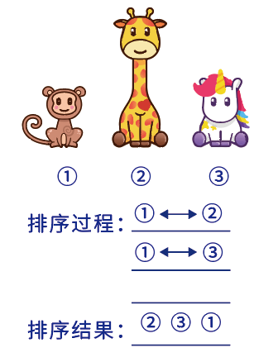
先比较1号动物和2号动物的高矮
从高到低排，需要交换位置吗？交换后顺序是什么？
交换后，再比较1号动物和3号动物高矮，需要交换位置吗？交换后顺序是什么？

Slide 12
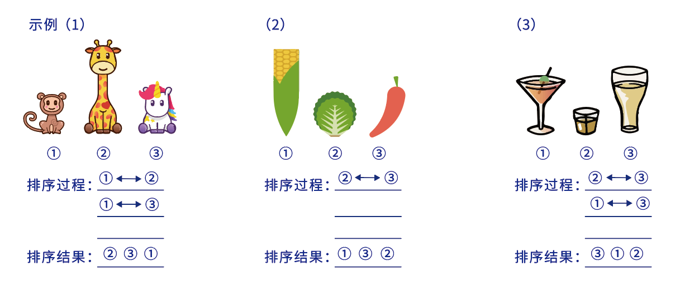
参考答案

Slide 14

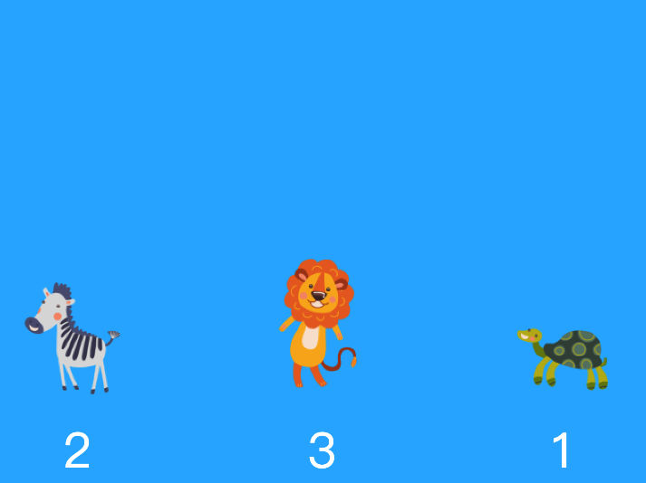
练习1：动物排序
演示
任务说明：请使用交换位置积木块，让场景中的动物从矮到高的顺序排列。
注意：请使用动物对应的编号进行交换。
https://cocoet.cn/dashboard/tasks/5e00687ec3e67a001ac612cb/preview

Slide 15
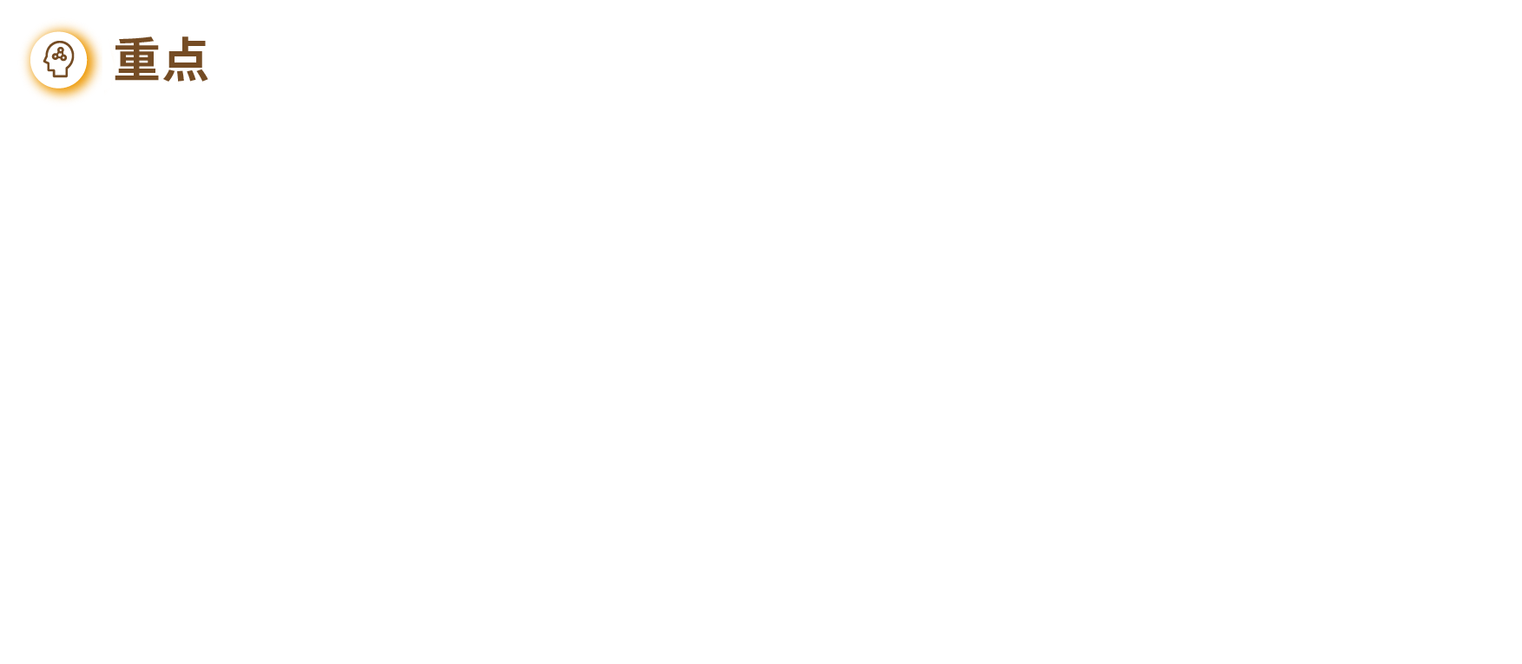
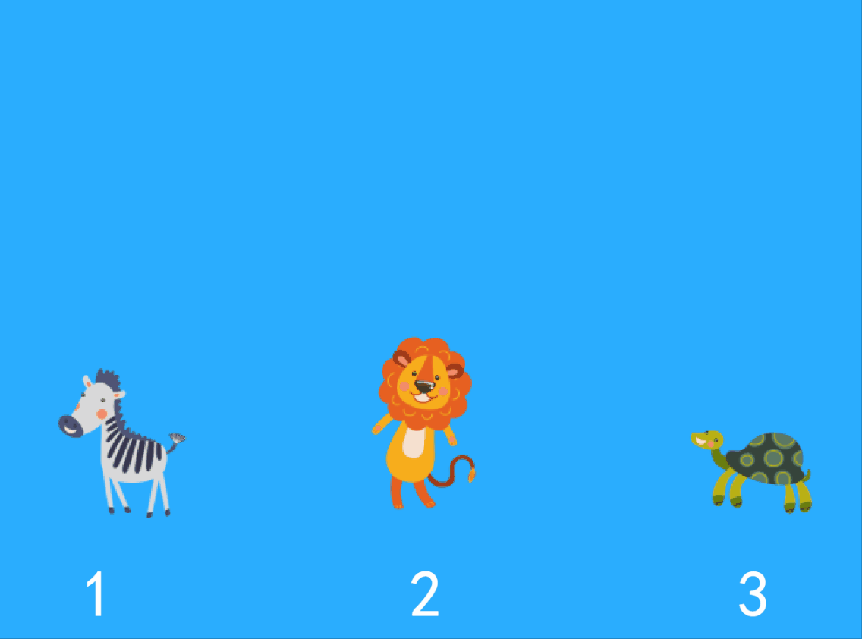
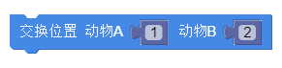
练习1：动物排序
❶ 所使用的积木块指令
❷ 观察，找规律
❸ 多尝试，执行 → 修正 → 再执行

Slide 16
编程挑战练习
https://cocoet.cn/challenges/5e242226b499a300198b00bf/view

Slide 18
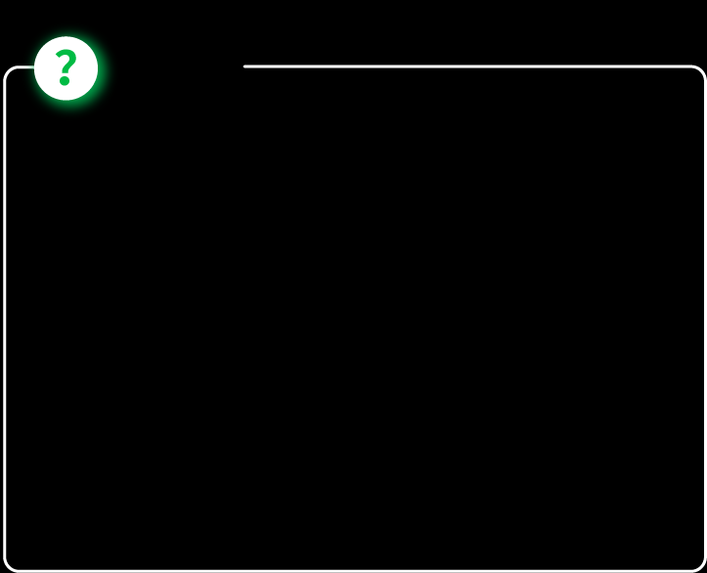
当堂检测
今天同学们完成了第一堂编程课排序算法入门，下面我们通过几个问题来看看同学们的掌握情况
Ready Go!!!

Slide 19
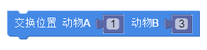
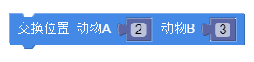

当堂检测
❶ 下面哪个选项的指令表示 交换1号动物和2号动物 的 位置 ？
A.
B.
C.

Slide 20
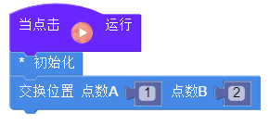



当堂检测
❷ 下面哪个选项的指令可以实现让图中骰子点数 从大到小排序 ？
A.
C.
B.

Slide 21

自我评价
❶ 说说你今天学到了什么？
❷ 你给自己打几颗星（ 1 - 5 星）呢？

Slide 22
恭喜你！
成功完成了《排序算法入门》课程学习
期待你的未来更精彩！

